Slide 1







Slide 2
Зміст
Публічна інформація……………………………………..………………..3
Публічна інформація з обмеженим доступом………...…….……..4
Конфіденційна інформація………………………...…………………….5
Таємна інформація……………………….……………………….……….6
Службова інформація………………………………………..……………7
Не поширюється на відносини щодо доступу
до публічної інформації.................................................................. 8
Загальна схема подання та опрацювання запитів……….…..... 9
Вимоги до запиту……………………………………………….……….. 10
Оформлення запитів на інформацію……………………..………… 11
Строк розгляду запитів на інформацію…………………………….12
Плата за надання інформації……………………………..………..…13
Підстави для відмови…………………………………………………….14
Важлива інформація……………………………………..…………..15-17
Запит/Звернення…………………………………….…………………18
Відповідальність…..…………………………………..…………………19
Нормативно-правові акти, які регулюють відносини у сфері
доступу до публічної інформації…………………………........….....20

Slide 3

Публічна інформація
уся інформація, що перебуває у володінні суб’єктів владних повноважень, тобто органів державної влади, інших державних органів, органів місцевого самоврядування, органів влади Автономної Республіки Крим, інших суб'єктів, що здійснюють владні управлінські функції відповідно до законодавства та рішення яких є обов'язковими для виконання
відображена та задокументована будь-якими засобами та на будь-яких носіях інформація, що була отримана або створена в процесі виконання суб'єктами владних повноважень своїх обов’язків, передбачених чинним законодавством, або яка знаходиться у володінні суб'єктів владних повноважень, інших розпорядників публічної інформації, визначених Законом України “Про доступ до публічної інформації”
інформація, що становить суспільний інтерес (суспільно необхідна інформація)
інформація щодо використання бюджетних коштів юридичними особами, що фінансуються з державного, місцевих бюджетів, бюджету Автономної Республіки Крим
інформація, пов'язана з виконанням особами делегованих повноважень суб'єктів владних повноважень згідно із законом чи договором, включаючи надання освітніх, оздоровчих, соціальних або інших державних послуг
інформація щодо умов постачання товарів, послуг та цін на них, якщо йдеться про суб’єктів господарювання, які займають домінуюче становище на ринку або наділені спеціальними чи виключними правами, або є природними монополіями
інформація про стан довкілля; якість харчових продуктів і предметів побуту; аварії, катастрофи, небезпечні природні явища та інші надзвичайні події, що сталися або можуть статися і загрожують здоров’ю та безпеці громадян
є відкритою, крім випадків, встановлених законом

Slide 4

1
конфіденційна
Публічна
інформація
з обмеженим
доступом
2
таємна
3
службова
обмеженню підлягає інформація,
а не документ

Slide 5

1
інформація, доступ до якої обмежено фізичною або юридичною особою
Конфіденційна інформація
може поширюватися у визначеному фізичною або юридичною особами порядку за їхнім бажанням відповідно до передбачених ними умов
2
розпорядники можуть поширювати її лише за згодою осіб, які обмежили доступ до інформації, а за відсутності такої згоди ─ лише в інтересах національної безпеки, економічного добробуту
та прав людини
3
доступ не може бути обмежено самим суб’єктом владних повноважень

Slide 6
Інформація, розголошення якої може завдати шкоди особі, суспільству, державі
1
державна таємниця
Таємна
інформація
2
професійна таємниця (лікарська, адвокатська, нотаріальна, аудиторська, таємниця нарадчої кімнати, таємниця сповіді)
3
таємниця досудового розслідування
4
інша передбачена законом таємниця

Slide 7
Службова інформація
1
Інформація, що міститься в документах суб’єктів владних повноважень, які становлять внутрішньовідомчу службову кореспонденцію, доповідні записки, рекомендації, якщо вони пов’язані:
з розробкою напряму діяльності установи
зі здійсненням контрольних, наглядових функцій органами державної влади
з процесом прийняття рішень
передують публічному обговоренню та/або прийняттю рішень
2
Інформація зібрана в процесі оперативно-розшукової, контррозвідувальної діяльності, у сфері оборони країни, яку не віднесено до державної таємниці

Slide 8

Не поширюється на відносини щодо доступу до публічної інформації
врегульовані спеціальним законодавством
(адвокати, народні депутати, нотаріуси, оплатний доступ, доступ суб’єкта персональних даних до інформації про нього)
між суб’єктами владних повноважень
звернення громадян, для відповіді на які необхідно створити інформацію, надати роз’яснення і які регулюються спеціальним Законом України “Про звернення громадян”
надання юридичної консультації, проведення аналізу правових норм стосовно конкретних обставин, повідомлених запитувачем інформації, які регулюються спеціальним Законом України “Про безоплатну правову допомогу”

Slide 9
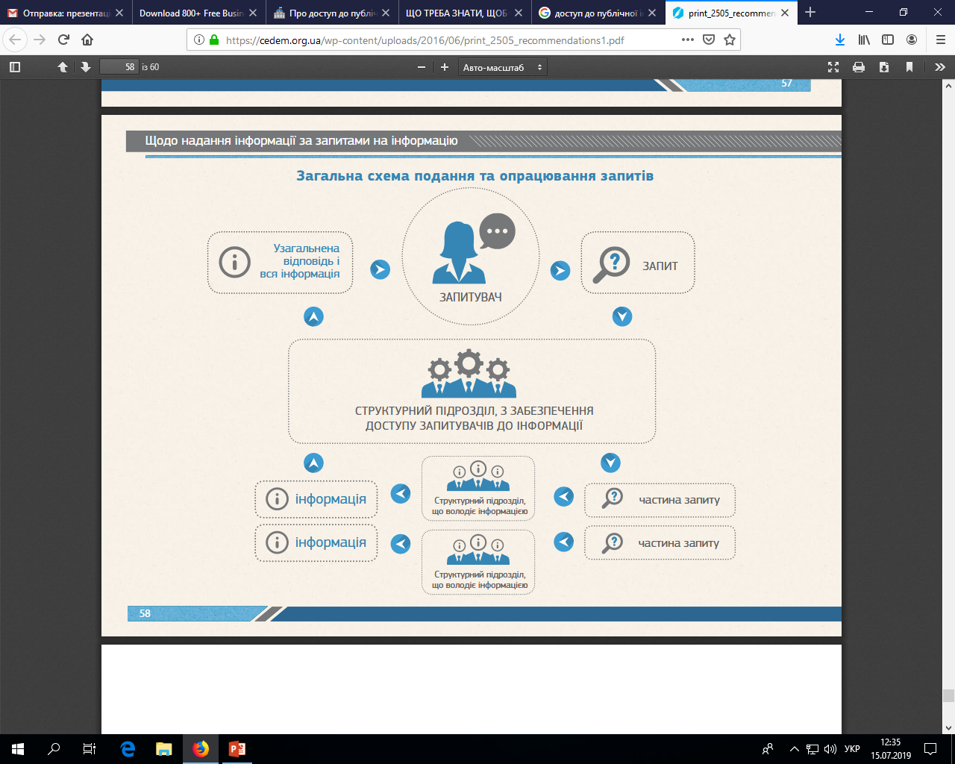





Запитувач
Відправка відповіді
Запит
Загальна схема подання
та опрацювання
запитів
Головний виконавець
Реєстрація в
Міністерстві
Міністр або
заступники Міністра
(підписання)
Співвиконавці
Проект
відповіді
Інформація

Slide 10
Вимоги до запиту
1
Письмовий запит подається в довільній формі
Запит на інформацію має містити:
2
ім’я (найменування) запитувача, поштову адресу або адресу електронної пошти, а також номер засобу зв’язку, якщо такий є;
2.1
загальний опис інформації або вид, назву, реквізити чи зміст документа, щодо якого зроблено запит, якщо запитувачу це відомо;
2.2
2.3
підпис і дату за умови подання запиту в письмовій формі.

Slide 11
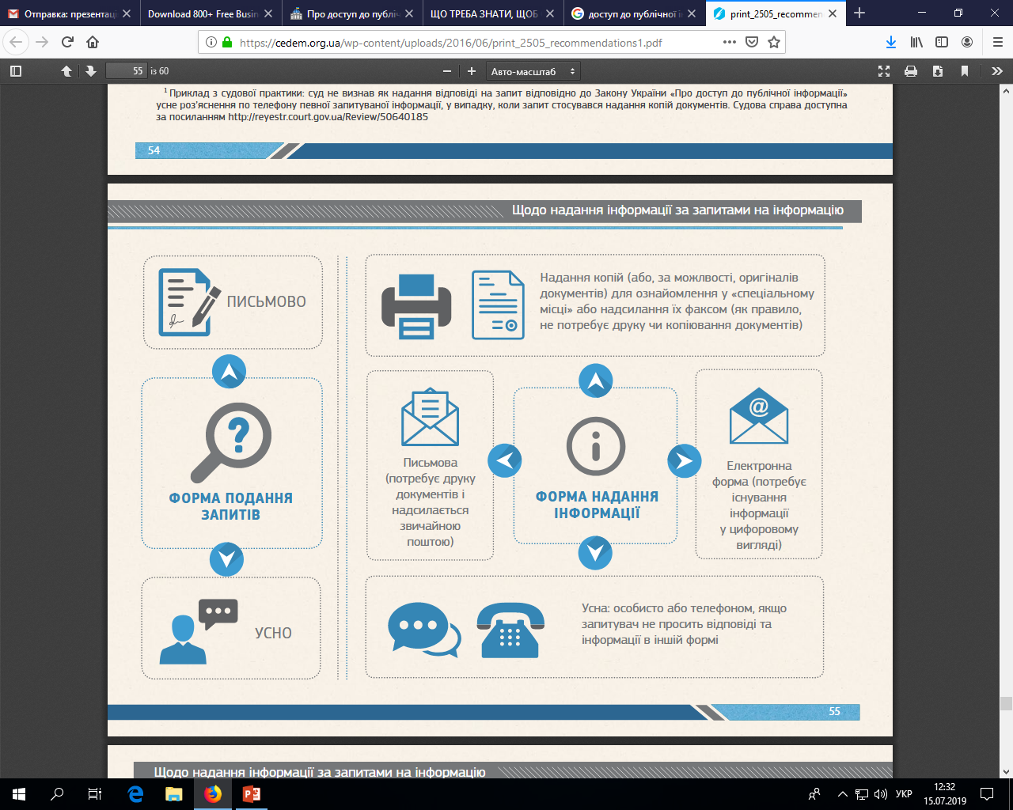

Оформлення запитів на інформацію
Стаття 19 Закону України “Про доступ до публічної інформації”
Запити можуть подаватися в усній, письмовій чи іншій формі (поштою, факсом, телефоном, електронною поштою) на вибір запитувача.

Slide 12
Строк розгляду запитів на інформацію
1
не пізніше 5 робочих днів з дня отримання запиту
запит стосується інформації, необхідної для захисту життя чи свободи особи, щодо стану довкілля, якості харчових продуктів і предметів побуту, аварій, катастроф, небезпечних природних явищ та інших надзвичайних подій, що сталися або можуть статись і загрожують безпеці громадян, відповідь має бути надана не пізніше 48 годин з дня отримання запиту
2
запит стосується надання великого обсягу інформації або потребує пошуку інформації серед значної кількості даних, розпорядник інформації може продовжити строк розгляду запиту до 20 робочих днів з обґрунтуванням такого продовження. Про продовження строку розпорядник інформації повідомляє запитувача в письмовій формі не пізніше 5 робочих днів з дня отримання запиту
3

Slide 13
Плата за надання інформації
У разі якщо задоволення запиту на інформацію передбачає виготовлення копій документів обсягом більш як
10 сторінок, запитувач зобов'язаний відшкодувати фактичні витрати на копіювання та друк, починаючи з 11 сторінки
Розмір фактичних витрат
наказ Мінекономрозвитку від 20.08.2012 № 932 “Про відшкодування фактичних витрат на копіювання або друк документів, що надаються за запитом на інформацію” (із змінами)
При наданні особі інформації про себе та інформації, що становить суспільний інтерес, плата за копіювання та друк
не стягується.

Slide 14

Підстави для відмови
розпорядник інформації не володіє і не зобов’язаний відповідно до його компетенції, передбаченої законодавством, володіти інформацією, щодо якої зроблено запит
інформація, що запитується, належить до категорії інформації з обмеженим доступом
особа, яка подала запит на інформацію,
не оплатила передбачені статтею 21 Закону України “Про доступ до публічної інформації” фактичні витрати, пов’язані з копіюванням або друком
не дотримано вимог до запиту на інформацію, передбачених частиною п’ятою статті 19 Закону України “Про доступ до публічної інформації”
1
2
3
4

Slide 15

Важлива інформація
Відповідь розпорядника інформації про те, що інформація може бути одержана запитувачем із загальнодоступних джерел, або відповідь не по суті запиту вважається неправомірною відмовою в наданні інформації (заборонено посилатися на вебсайт, як основна відповідь)
Розпорядник інформації, який не володіє запитуваною інформацією, але якому за статусом або характером діяльності відомо або має бути відомо, хто нею володіє, зобов’язаний направити цей запит належному розпоряднику з одночасним повідомленням про це запитувача

Slide 16

Коли в запиті йдеться про кілька питань, одне з яких відноситься до компетенції Міністерства, а інше – до компетенції іншого розпорядника, виконавець готує лист-відповідь:
першим адресатом зазначається відповідний розпорядник, якому направляється запит для розгляду;
другим адресатом є запитувач.
Текст відповіді складається з інформації, якою володіє Міністерство, та посилання на частину третю статті 22 Закону України “Про доступ до публічної інформації” щодо надсилання запиту належному розпоряднику, аргументуючи це повноваженнями розпорядника, якому направляється запит, визначеними відповідними нормативно-правовими актами.

Slide 17

Заборонено
Установлено
Надавати відповідь за підписом директора департаменту
Надавати посилання на вебсайт (Міністерства, КМУ, ВРУ, ОПУ, будь-який інший), де розміщена запитувана інформація/документ, як основну відповідь
Надавати пораду звернутися до певного розпорядника
Надавати відповідь за підписом Міністра/за керуючим заступником Міністра, у разі його відсутності – заступником Міністра, згідно з розподілом обов’язків
Надавати повністю запитувану інформацію водночас з додатковим інформуванням про розміщення її на певному вебсайті
Самостійно перенаправити запит за належністю, з одночасним повідомленням про це запитувача

Slide 18
Запит на інформацію ─ це прохання особи до розпорядника інформації надати публічну інформацію, що знаходиться у його володінні
Строк надання відповіді – 5/20 робочих днів
Запит/Звернення
Якщо документ містить запит і звернення, відповіді надаються окремо у відповідно встановлені строки надання відповіді на запит і звернення
Звернення громадян ─ це викладені в письмовій або усній формі пропозиції (зауваження), заяви (клопотання) і скарги
Строк надання відповіді – 15/30 календарних днів
Звернення юридичних осіб розглядаються у строк
30 календарних днів

Slide 19
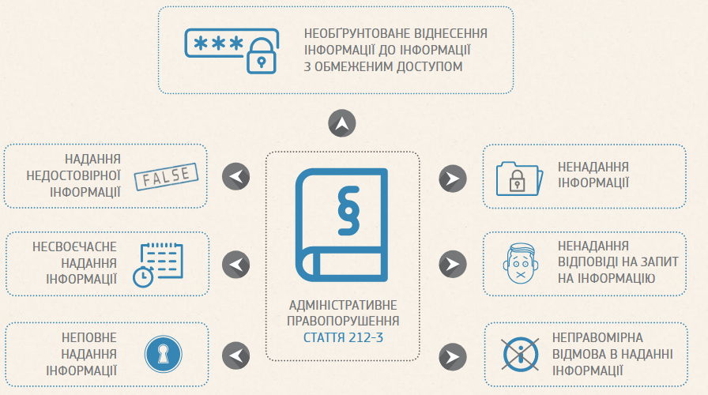
Відповідальність
Відповідно до Кодексу України про адміністративні правопорушення
Джерело: https://cedem.org.ua/wp-content/uploads/2016/06/print_2505_recommendations1.pdf

Slide 20
НПА, які регулюють відносини у сфері доступу до публічної інформації
Закон України “Про доступ до публічної інформації”
Указ Президента України від 05.05.2011 № 547 “Питання забезпечення органами виконавчої влади доступу до публічної інформації”
Постанова Кабінету Міністрів України від 25.05.2011 № 583 “Питання виконання Закону України “Про доступ до публічної інформації” в Секретаріаті Кабінету Міністрів України, центральних та місцевих органах виконавчої влади”
Постанова Кабінету Міністрів України від 21.11.2011 № 1277 “Питання системи обліку публічної інформації”
Постанова Кабінету Міністрів від 21.10.2015 № 835 “Про затвердження Положення про набори даних, які підлягають оприлюдненню у формі відкритих даних”
Наказ Міністерства економічного розвитку і торгівлі України від 28.11.2011 № 261 “Про порядок складання та подання запитів на публічну інформацію, розпорядником якої є Міністерство економічного розвитку і торгівлі України” (зі змінами)
Наказ Міністерства економічного розвитку і торгівлі України від 20.08.2012 № 932 “Про відшкодування фактичних витрат на копіювання або друк документів, що надаються за запитом на публічну інформацію” (зі змінами)
Наказ Міністерства економічного розвитку і торгівлі України від 13.07.2012 № 810 “Про затвердження відомостей, що становлять службову інформацію в Міністерстві економічного розвитку і торгівлі України” (зі змінами)
Постанова Пленуму Вищого адміністративного суду України від 29.09.2016 № 10 “Про практику застосування адміністративними судами законодавства про доступ до публічної інформації”

